Slide 1
基于LSTM网络的剩余使用寿命预测 赛题：航空发动机剩余寿命预测 队名：Z²Y 成员：余哲昊，张行健，钟仕杰

Slide 2

团队简介： Z²Y
队长：
张行健
大二
电子与计算机工程+数据科学专业
队员：
余哲昊
大二
电子与计算工程+电子工程专业
钟仕杰
大二
机械工程专业

Slide 3






团队简介
问题理解
目录
数据理解
CONTENTS
建模流程
建模关键细节
结果分析与反思

Slide 4
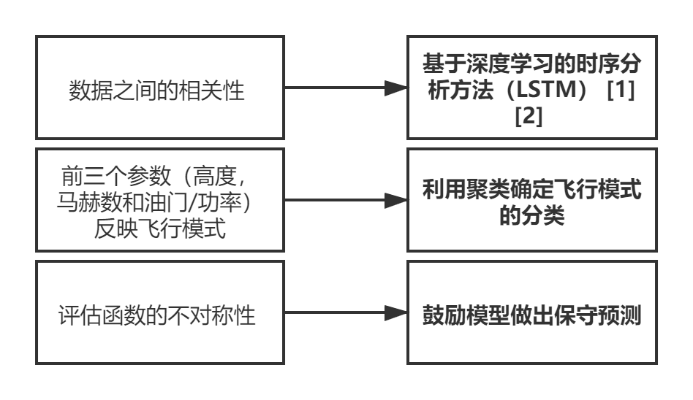
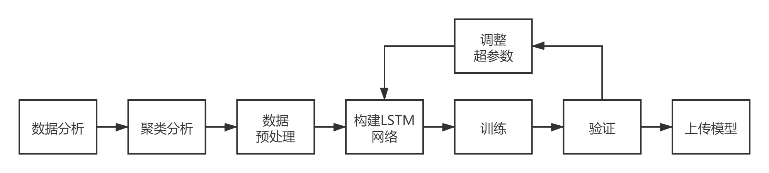
问题理解
总结问题：通过学习多个同类型航空发动机的飞行历史，来预测指定发动机的剩余寿命。
时间序列分析
RUL 回归预测

Slide 5
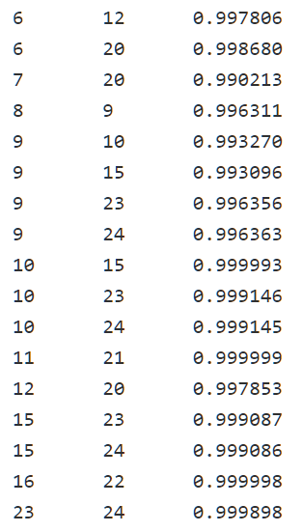
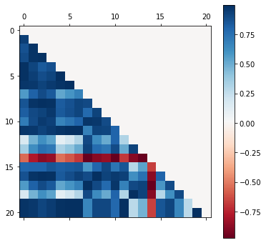
数据理解 相关系数
部分传感器之间具有相当高的相关系数，几乎呈线性相关。
图1：不同传感器数据之间的相关系数（correlation）
表1：部分传感器数据之间的相关系数

Slide 6
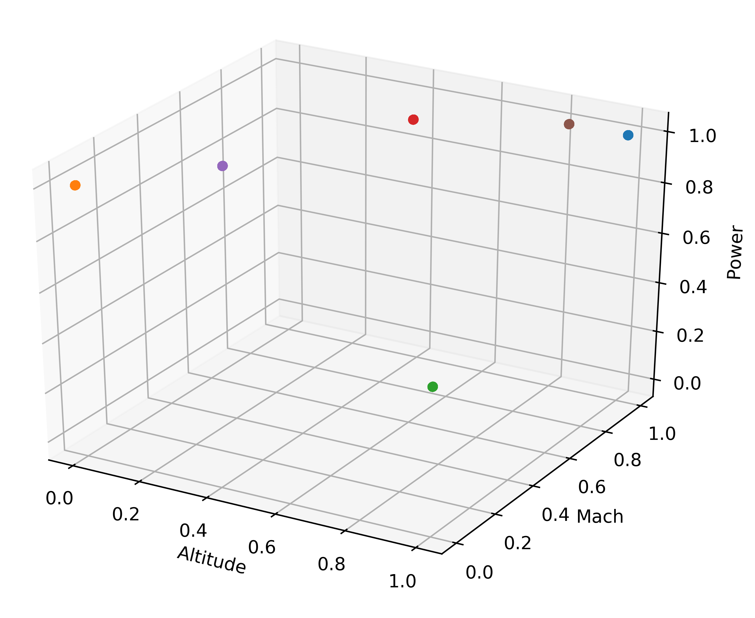
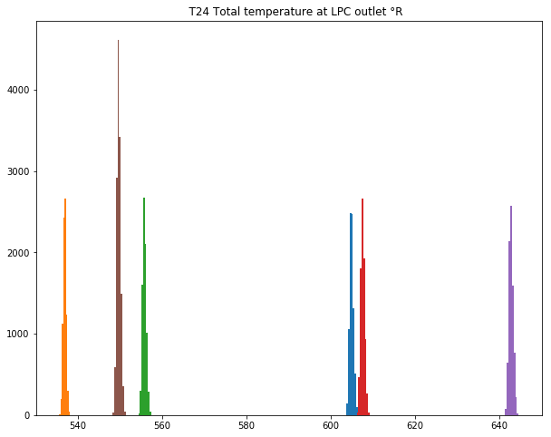
数据理解 one-hot编码
图2：不同模式所对应的数据点
将数据进行K-means聚类分析后，分为六类，并通过one-hot编码^{[1]}作为新的输入值。
图3：不同模式所对应的某传感器参数（连续）

Slide 7
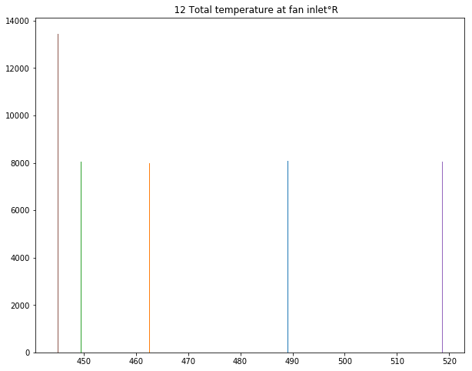
数据理解 离散值
sensor | possible #value | sensor | possible #value
1 | 536 | 13 | 9
2 | 105 | 14 | 681
3 | 2 | 15 | 1672
4 | 6 | 16 | 514
5 | 1590 | 17 | 14905
6 | 12305 | 18 | 8464
7 | 15411 | 19 | 2
8 | 6 | 20 | 53
9 | 14 | 21 | 6
10 | 2067 | 22 | 2
11 | 897 | 23 | 510
12 | 22434 | 24 | 17837
图4：不同模式所对应的某传感器参数（离散）
部分传感器的监测值为离散值，且和飞行模式直接相关，不适合放入网络中学习。
表2：传感器的值域大小

Slide 8
建模流程
利用 LSTM 网络建模
图5：LSTM 网络结构

Slide 9
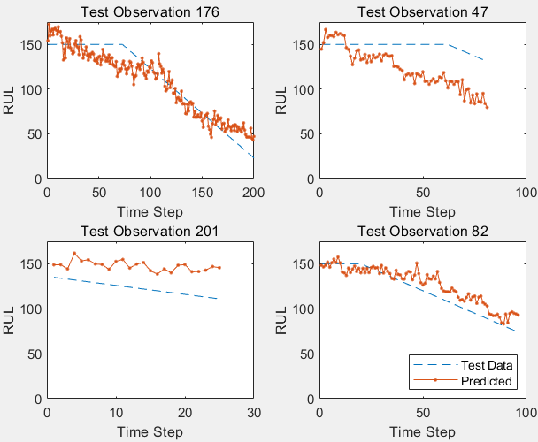
建模关键点
分段函数的设置^{[1]}
Masking: 提高模型连续性
Under-fitting: retrain
图6：预测结果与实际结果图像

Slide 10
建模关键点
分段函数的设置
Masking: 提高模型连续性
Under-fitting: retrain
图7：LSTM 网络结构

Slide 11
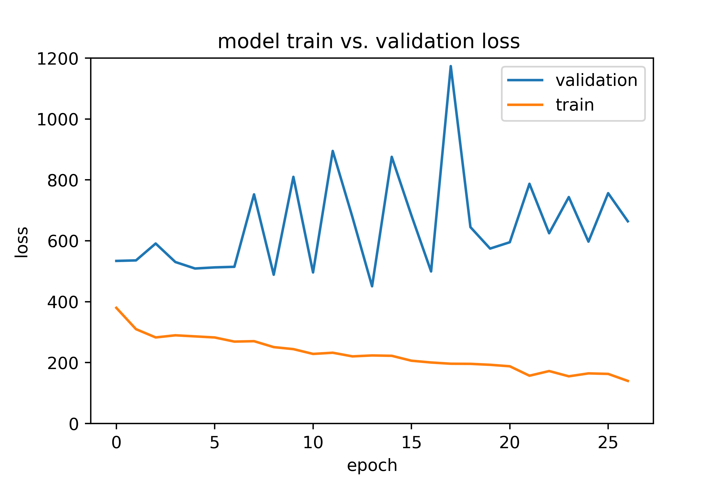
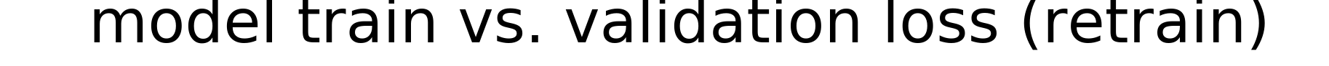
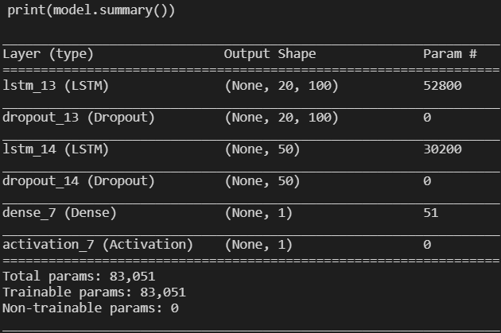
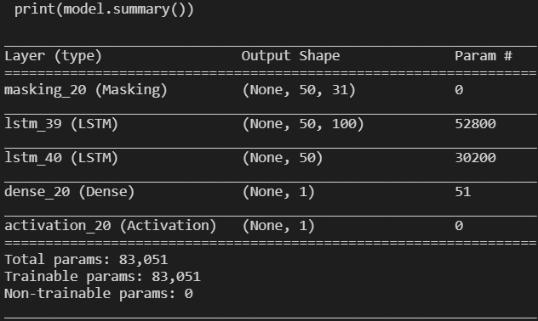
建模关键点
分段函数的设置
Masking: 提高模型连续性
Under-fitting: retrain
图8：初次训练与再次训练的网格结构

Slide 12
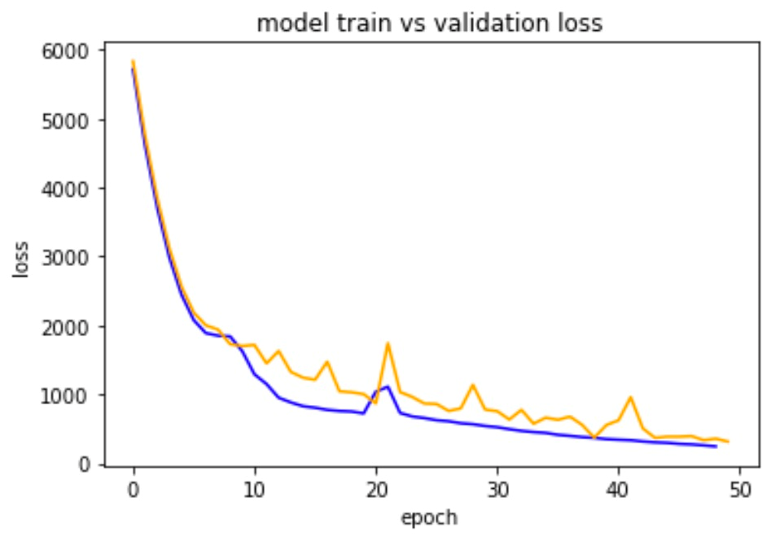
建模关键点
分段函数的设置
Masking: 提高模型连续性
Under-fitting: retrain
图9：首次训练
图10：二次训练

Slide 13
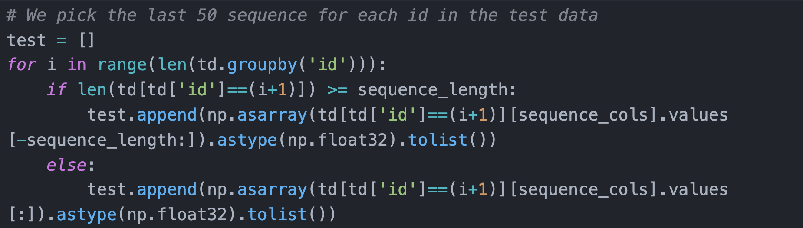
结果分析与反思
数据聚类：降低训练数据的维度，提高模型的效率和准确性
数据模型预处理：分段函数
增加可训练性
对于RUL较大的数据（比如180）模型的预测会有较大的偏差
Improve: 分层训练; 优化分段函数模型
模型复杂度：避免过（欠）拟合的发生
模型优化：retrain。
结果预测：由于LSTM结构的限制，在预测RUL时只使用了（至多）最后50组数据用来预测，导致拟合精度降低
50
图11：预测数据集预处理

Slide 14
参考文献
Zheng, Shuai, et al. "Long short-term memory network for remaining useful life estimation." 2017 IEEE International Conference on Prognostics and Health Management (ICPHM). IEEE, 2017.
Gugulothu, Narendhar, et al. "Predicting remaining useful life using time series embeddings based on recurrent neural networks." arXiv preprint arXiv:1709.01073 (2017).
Saxena, Abhinav, et al. "Damage propagation modeling for aircraft engine run-to-failure simulation." 2008 international conference on prognostics and health management. IEEE, 2008.

Slide 15
谢谢观看

